Slide 1
Generative Adversarial Nets (2014)
Ian J. Goodfellow, Jean Pouget-Abadie , Mehdi Mirza, Bing Xu, David Warde-Farley, Sherjil Ozair, Aaron Courville, Yoshua Bengio
Notes:
Иэн Гудфеллоу (Ian Goodfellow)

Slide 2
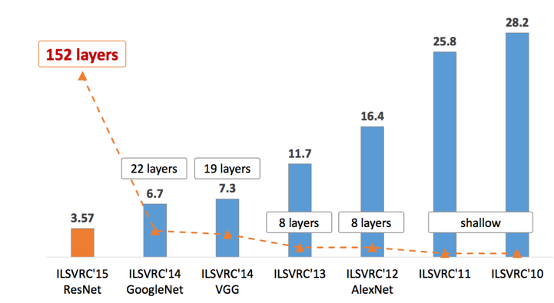
Neural Networks classifiers
LeNet-5 (1998)
AlexNet (2012)
ZFNet(2013)
GoogLeNet/
Inception(2014)
VGGNet (2014)
ResNet(2015)

Slide 3
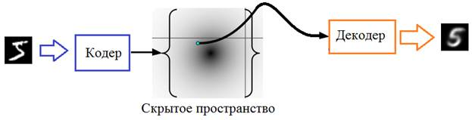
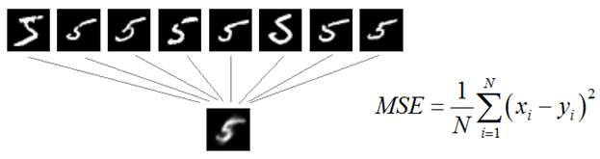
Autoencoder
Автоэнкодеры способны формировать скрытое сжатое признаковое представление исходных данных и на его основе генерировать выходной сигнал.
Notes:
НС формирует закономерности между входными и выходными данными.
Однако, если мы в процессе обучения такой сети будем минимизировать значение метрики MAE, MSE или какой-либо другой, то наше выходное изображение получится смазанным.
Т.е. сглаженное изображение числа 5 будет удовлетворять минимуму среднего квадрата ошибки между всеми входами и одним выходом.
Однако, вместо этого было бы лучше получить более чёткое представление нашего изображения, пусть даже с большим показателем критерия качества.
Возможно, есть другие критерии качества? Увы, таких чётко определенных математических критериев качества не существует.
Все они так или иначе будут приводить к усреднению или выделению какого-то одного наблюдения.
В обозреваемой статье была предложена новая процедура оценки генеративной модели.

Slide 4
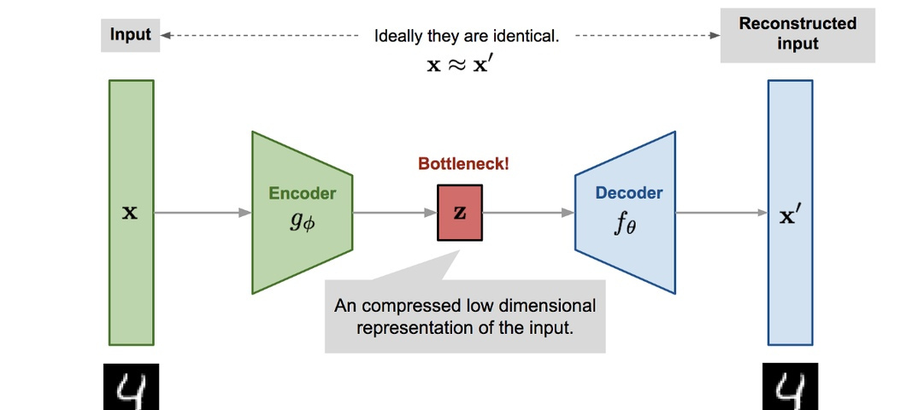
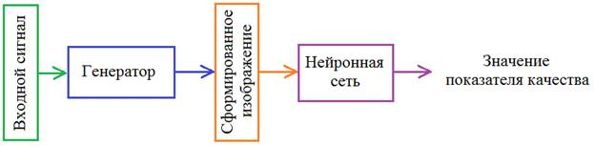
Generative Adversarial Network
Notes:
Формируем критерий качества в виде отдельной нейронной сети.
Какой критерий качества выбрать для 2 сети?

Slide 5
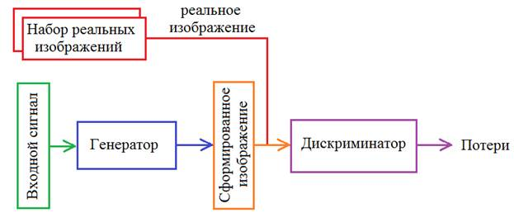




Generative Adversarial Network
$t$ – желаемый отклик
$$BCE\left(p, t\right)=−t ∗\log{p}−\left(1 −t\right)∗\log{(1 −p)}$$
$$p=σ(y)$$
Notes:
Ян Гудфеллоу предложил следующее решение.
Давайте использовать силу различительных моделей, которые мы знаем как построить, чтобы обучить этот генератор.
Будем подавать на вход второй НС и сгенерированные и реальные изображения, а она должна будет отличать первых от вторых.
Такая сеть получила название дискриминатор:
Так как мы делаем различие между двумя классами изображений: реальным и нереальным, то в качестве показателя качества целесообразно взять бинарную кросс-энтропию по каждому классу.
Поскольку мы пытаемся подсчитать убыток, нам нужно наказывать за плохие прогнозы, верно? Если вероятность, связанная с истинным классом, равна 1,0, нам нужно, чтобы его потеря была равна нулю. И наоборот, если эта вероятность мала, скажем 0,01, нам нужно, чтобы ее потери были ОГРОМНЫМИ!

Slide 6
Generative Adversarial Network
$t$ – желаемый отклик
$$BCE\left(p, t\right)=−t ∗\log{p}−\left(1 −t\right)∗\log{(1 −p)}$$
$$p=σ(y)$$
Notes:
Сокращаем по ожидаемым откликам сети и суммируя эти потери, получаем критерий качества дискриминатора.
Слова генератор и дискриминатор также были впервые введены в этой статье.

Slide 7
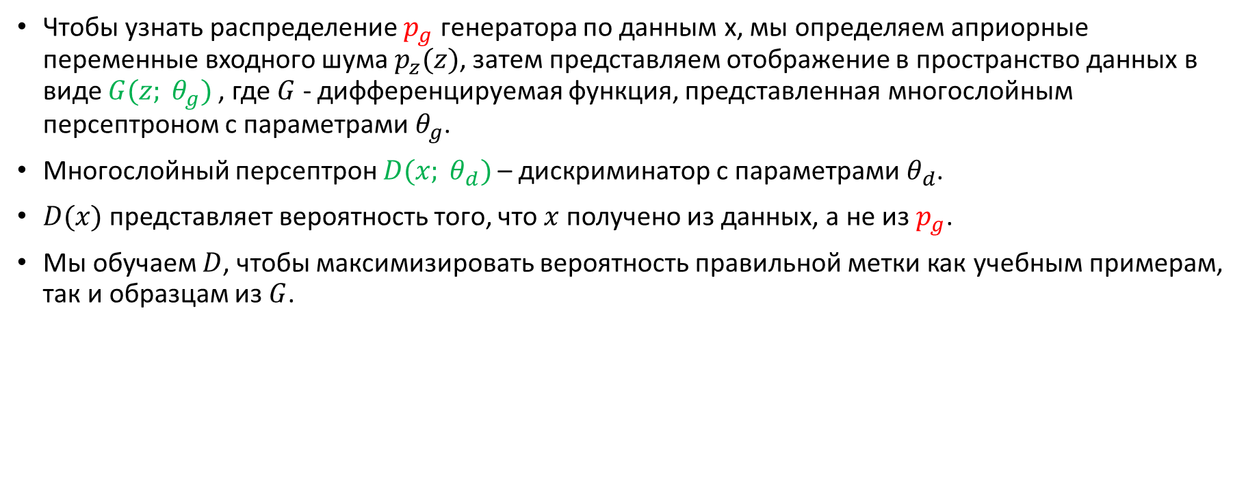
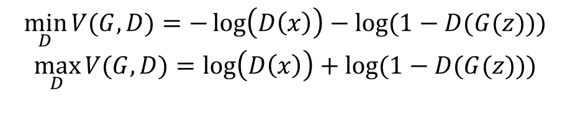
Adversarial nets
Чтобы узнать распределение $p_{g}$ генератора по данным x, мы определяем априорные переменные входного шума $p_{z}(z)$, затем представляем отображение в пространство данных в виде $G(z; θ_{g})$, где $G$ - дифференцируемая функция, представленная многослойным персептроном с параметрами $θ_{g}$.
Многослойный персептрон $D(x; θ_{d})$– дискриминатор с параметрами$θ_{d}$.
$D(x)$ представляет вероятность того, что $x$ получено из данных, а не из $p_{g}$.
Мы обучаем $D$, чтобы максимизировать вероятность правильной метки как учебным примерам, так и образцам из $G$.
$$\min_{D}{V(G, D)}=−\log\left(D\left(x\right)\right)−log⁡(1−D(G(z)))$$
$$\max_{D}{V(G, D)}=\log\left(D\left(x\right)\right)+log⁡(1−D(G(z)))$$
Notes:
Был рассмотрен особый случай, когда в качестве моделей н.с. выступают многослойные персептроны, а генеративная модель генерирует выборки путем пропускания случайного шума через многослойный персептрон.
Логарифмическая вероятность данных
Дискриминатор пытается свести к минимуму потери

Slide 8

Adversarial nets
Мы обучаем $D$, чтобы максимизировать вероятность правильной метки как учебным примерам, так и образцам из $G$.
Мы одновременно обучаем $G$ минимизировать $\log\left(1 −D\left(G\left(z\right)\right)\right)$.
Обучение GAN представляет собой задачу минимаксной игры для двух игроков (D, G) с функцией значения $V (G, D)$:
Notes:
Мы хотим обучить нашу сеть генератор таким образом, чтобы вероятность того, что сгенерированное, по сути фейковое изображение было классифицированно как реальное.
Процедура обучения для G заключается в максимизации вероятности того, что D допустит ошибку. Т.е. Fake должен стремиться к 1.
Эта структура соответствует минимаксной игре для двух игроков.
Конкуренция в этой игре побуждает обе команды совершенствовать свои методы до тех пор, пока подделки не станут неотличимы от подлинных изделий.
На практике не всегда удобно использовать уравнение описанной выше.
В начале обучения, когда G плохо настроен, дискриминатор D может не учитывать объекты, с высокой уверенностью в классификации, так как они сильно отличаются от тренировочного сета, в таком случае log(1−D(G(z))) стагнирует.
Вместо того, чтобы тренировать G для минимизации log(1−D(G(z))), можем максимизировать logD(G(z)).
Так как — монотонно возрастающая функция и не меняет положения экстремумов аргумента
Эта целевая функция приводит к одной и той же фиксированной точке динамики G и D, но обеспечивает гораздо более сильные градиенты на ранних этапах обучения.

Slide 9
Generative Adversarial Network
Notes:
Автоэнкодеры – какое-то узкое место, в конце наш выходной образец должен соответствовать входному образцу
В GAN нет прямой связи между нашими реальными данными и генератором
Т.е. задача генератора является не соответствие какой-то точке данных, а создавать такие изображения, которые дискриминатор классифицировал бы как данные, используя алгоритм BackProp

Slide 10
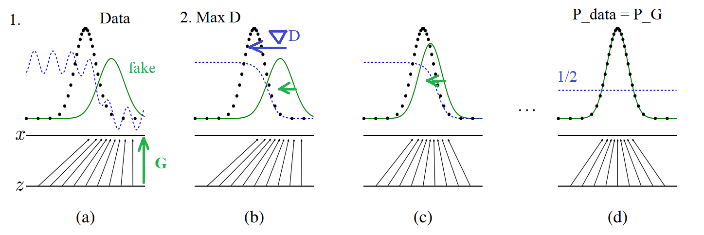
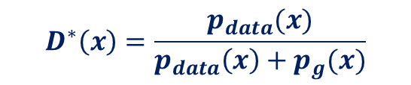
Iterative training
$$D^{∗}\left(x\right)=\frac{p_{data}(x)}{p_{data}\left(x\right)+p_{g}(x)}$$
fake
Notes:
Генеративное распределение pg
Дискриминационное
Через отображение G равномерное распределение сопоставленно с чем-то неоднородным
На втором шаге обучаем дискриминатор - максимизируем D и находим идеальное разбиение для двух распределений данных
Затем следует эпоха обучения генератора, для которого градиент D направит G(z) в регионы, которые с большей вероятностью будут классифицированы как данные
Т.е. находим градиент дискриминатора и сдвигаем зеленую кривую вдоль градиента синей кривой
По итогу получаем дискриминатор, который понятия не имеет где что находится, потому что соотношение одинаково и вы получите вероятность данных равную вероятности сгенерированных выборок
Это также может произойти, если генератор просто запомнит данные обучения. Но данные обучения скрыты – мы не используем их напрямую – их можно увидеть только через дискриминатор.

Slide 11
Notes:
На практике мы должны реализовать игру, используя итеративный, численный подход.

Slide 12
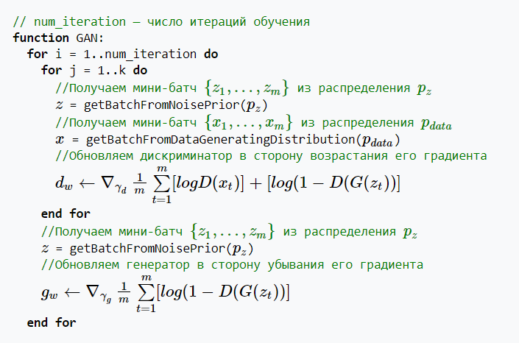
Algorithm
Notes:
В процессе обучения требуется делать два шага оптимизации поочередно: сначала обновлять веса генератора γg при фиксированном γd, а затем веса дискриминатора γd при фиксированном γg. На практике дискриминатор обновляется k раз вместо одного, поскольку, полностью оптимизировать дискриминатор вычислительно не выгодно и на конечных сетах он может переобучиться. Таким образом k является гиперпараметром.
Это приводит к тому, что D поддерживается вблизи своего оптимального решения, пока G меняется достаточно медленно.

Slide 13
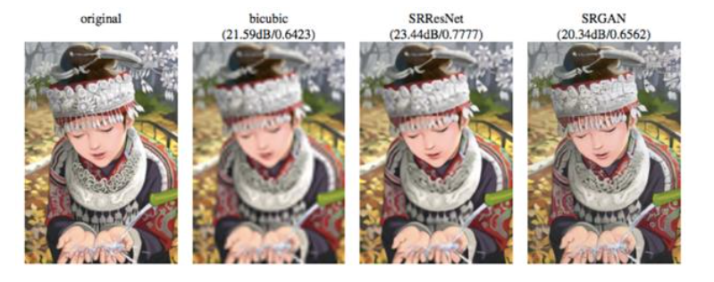
Application - Super Resolution
(взято из: Ledig, C., Theis, L., Huszar, F., Caballero, J., Aitken, A. P., Tejani, A., Totz, J., Wang, Z., and Shi, W. (2016). Photo-realistic single image super-resolution using a generative adversarial network.)
Notes:
Область применения таких сетей фактически ограничивается только нашей фантазией – везде, где требуется генерация реалистичных изображений можно подумать об использовании генеративно-состязательной сети.
GANы прошли очень долгий путь с 2014 года.

